Slide 1
Проектная работа
«Моделирование посадки экспериментального
космического аппарата на Марс»
Работу выполнил:
Артамонов Степан М80-215БВ-24

Slide 2
Цели и задачи проекта
Цель миссии:
Создать математическую модель и программный симулятор для оптимальной посадки космического аппарата на Марс с использованием комбинированной системы торможения
Задачи миссии:
1) Изучить физические условия атмосферы Марса и их влияние на процесс посадки
2) Разработать математическую модель динамики полёта с учётом аэродинамического сопротивления и гравитации
3) Реализовать систему управления на основе ПИД-регулятора для точного контроля скорости снижения
4)Создать алгоритм комбинированного торможения (парашют + двигатели) с оптимальным переключением режимов
5) Разработать программу на Python для численного моделирования процесса посадки

Slide 3
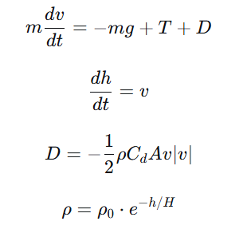
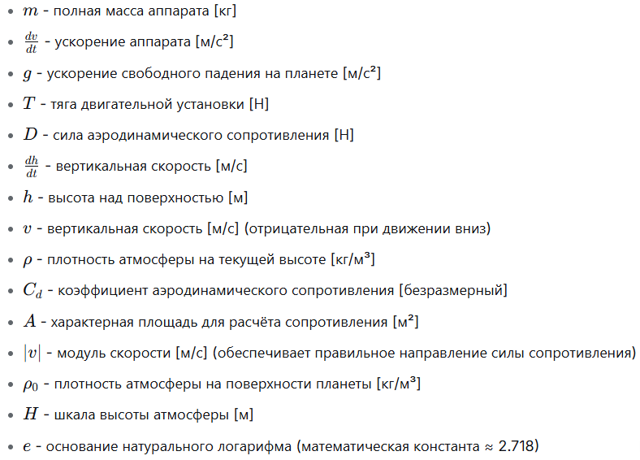
Математическая модель
ОСНОВНЫЕ УРАВНЕНИЯ ДВИЖЕНИЯ:

Slide 4

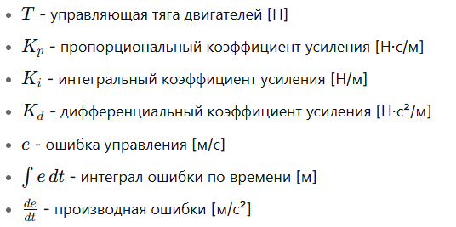
Система управления
ПИД-РЕГУЛЯТОР ТЯГИ:
ПИД-регулятор — это интеллектуальная система управления, которая автоматически подстраивает тягу двигателей для поддержания оптимальной скорости посадки. Он состоит из трёх компонентов: пропорционального (реагирует на текущую ошибку), интегрального (учитывает накопленную ошибку) и дифференциального (предсказывает будущее поведение). Это обеспечивает плавное и точное торможение аппарата без перерасхода топлива и опасных перегрузок.

Slide 5
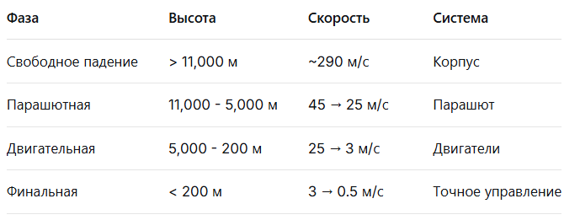
Стратегия посадки
Марсианская атмосфера чрезвычайно разряжена — её плотность составляет всего 1% от земной, что ограничивает эффективность парашютных систем. Для успешной посадки тяжелого аппарата недостаточно одного парашюта — требуется комбинированная стратегия: аэродинамическое торможение в верхних слоях атмосферы, затем раскрытие сверхзвукового парашюта, и финальная стадия с использованием реактивных двигателей для гашения остаточной скорости и мягкого касания поверхности.

Slide 6
Архитектура системы и параметры аппарата
Массовые характеристики:
Сухая масса: 2000 кг
Начальный запас топлива: 480 кг
Максимальный расход топлива: 8 кг/с
Двигательная установка:
Максимальная тяга: 35 000 Н
Скорость изменения тяги: 3000 Н/с
Аэродинамические параметры:
Площадь корпуса: 15 м² (коэффициент Cd=1.2)
Площадь парашюта: 400 м² (коэффициент Cd=1.8)
ПИД-регулятор:
Kp = 3000.0 (пропорциональная составляющая)
Ki = 80.0 (интегральная составляющая)
Kd = 600.0 (дифференциальная составляющая)
Целевые скорости по высоте:
2000+ м: 25 м/с
200 м: 3 м/с
50 м: 1 м/с
Посадка: 0.5 м/с

Slide 7
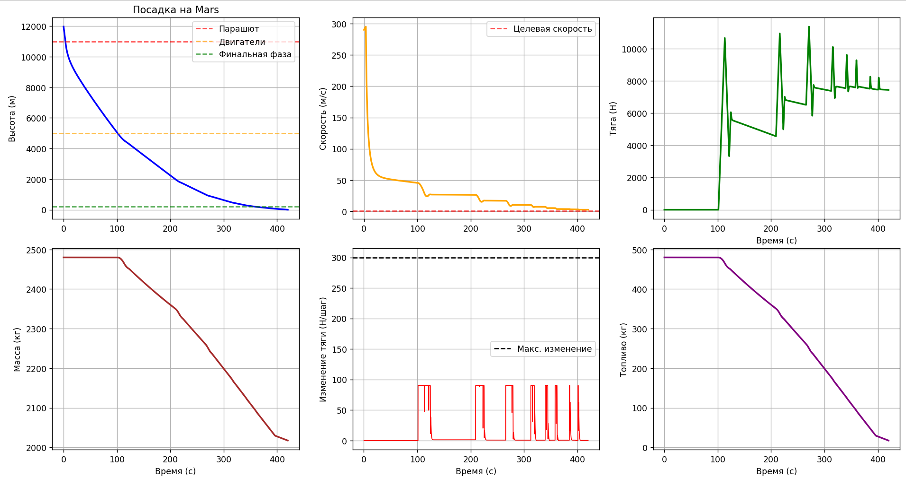
Визуализация - Графики

Slide 8
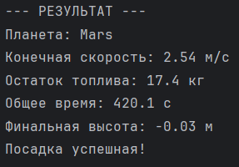
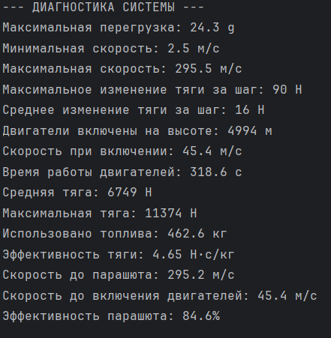
Результаты миссии
Диагностика системы:
Результаты посадки:

Slide 9
Заключение и выводы
Создана высокоточная математическая модель, реалистично описывающая процесс посадки космического аппарата на Марс. Модель комплексно учитывает физические особенности посадки в разреженной марсианской атмосфере, включая экспоненциальное уменьшение плотности с высотой, аэродинамическое сопротивление как корпуса аппарата, так и парашютной системы, переменную массу вследствие расхода топлива и реальные ограничения двигательной установки по тяге и скорости её изменения. Управление процессом торможения осуществляется через адаптивный ПИД-регулятор, что обеспечивает плавное и точное гашение скорости.
Результаты моделирования подтвердили практическую реализуемость и высокую эффективность комбинированной стратегии посадки. Парашютная система продемонстрировала выдающуюся эффективность в 84.7%, погасив сверхзвуковую скорость с 295 м/с до безопасных 45 м/с.
Двигательная установка обеспечила точный контроль на финальном участке, позволив достичь посадочной скорости 2.54 м/с при сохранении запаса топлива 17.4 кг. Все параметры миссии и общее время посадки, соответствуют критериям успешной посадки и согласуются с данными реальных космических миссий.
Разработанная модель представляет значительную практическую ценность для планирования будущих космических миссий, оптимизации конструкций посадочных аппаратов и отработки алгоритмов управления в условиях, максимально приближенных к реальным. Гибкость архитектуры позволяет адаптировать модель для расчётов посадки на другие небесные тела с атмосферой.

